Slide 1
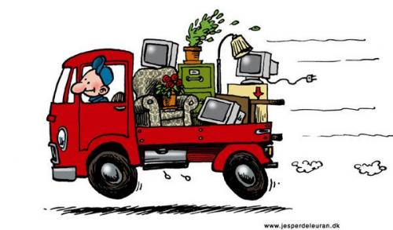
中華優質車隊APP
攜手
台灣創新社會企業
你丟我撿-城市愛物網APP
運用
物聯網共享經濟
誠摯邀請
共創搬家物流回頭車
新藍海商機

Slide 2
可是…怎麼經營呢
又要工作人員謙虛有禮…
(現代年輕人都不做這個行業)
又要工作人員天天都有穩定的工作…
(有人一輩子才搬一次家，生意時好時壞) 又要家具物品保護好…
(家具保護裝備 及 教育訓練費用高)
又要……(架設網站還有其他行銷費用)
又要……(申請公司要開立發票，配合會計師每月報帳)
又要……(車輛保養維修也是大開銷)
又要……(廢棄物處理吃力不討好)
經營搬運搬家產業很辛苦，
客戶希望…
收費透明有保障
家具物品保護好
服務過程有禮貌
估價人車要確實
價錢公道簽契約
約定時間要送達
廢棄家具免費/低價處理

Slide 3
全球唯一
大型物資共享快速移動APP平台
我們如何一起做？
我們是「中華優質車隊APP」平台，是一群搬家、貨運、回頭車及志工在台灣組成的團隊，並榮獲「你丟我撿-城市愛物網APP」指定配合車隊，是由台灣出發至全球，第一個擁有專利發明的「貨運搬運Uber新經濟共享模式」 。
優勢：(1) 車隊平台上有清楚上下行：南北載運物品回頭的客戶、搬運及精緻搬家的客戶、學生或小家庭自助搬家的客戶 (2) 主動標案方式爭取案件，確實掌握每日的車班 (3) 平台行銷管道多，yahoo&google兩大搜尋系統曝光，時下最夯FaceBook也不可少 (4)平台操作簡單，行政、業務及會計系統設計詳盡，公司管理更有效率 (5)你丟我撿物資運送，主動關心客戶的需求，成為正向循環的公司產業。

Slide 4
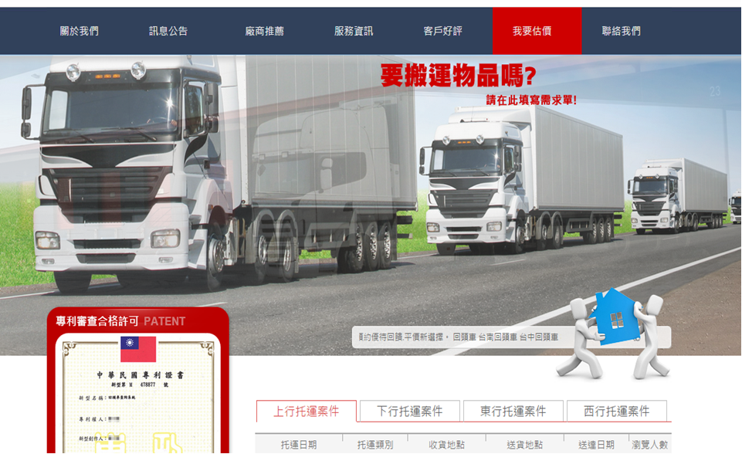
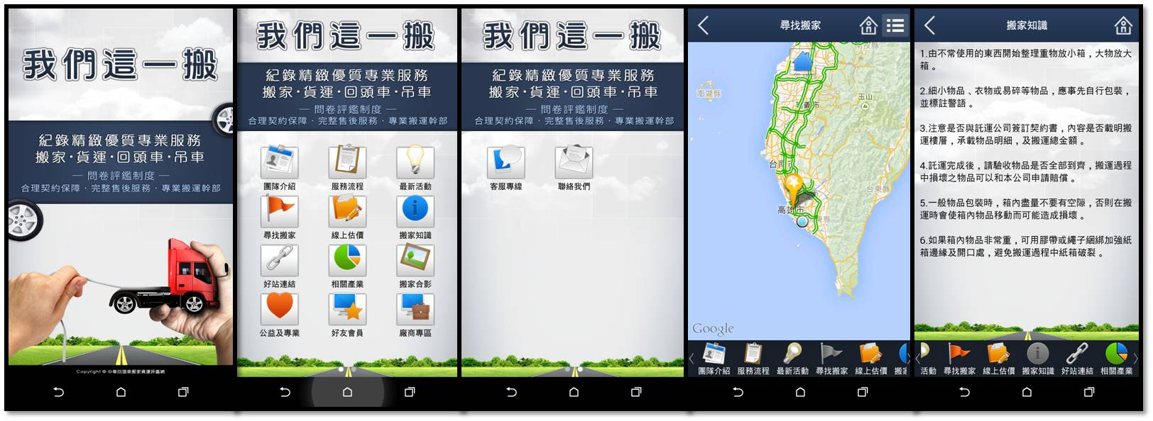
www.backcar0800222518.tw
手機APP

Slide 5
成功加乘的經營模式-物聯網
三贏的共享新經濟
搬家
車隊
你丟我撿
城市愛物網
客戶
攜手台灣創新社會企業
你丟我撿-城市愛物網APP
共創搬家物流回頭車
新藍海商機

Slide 6
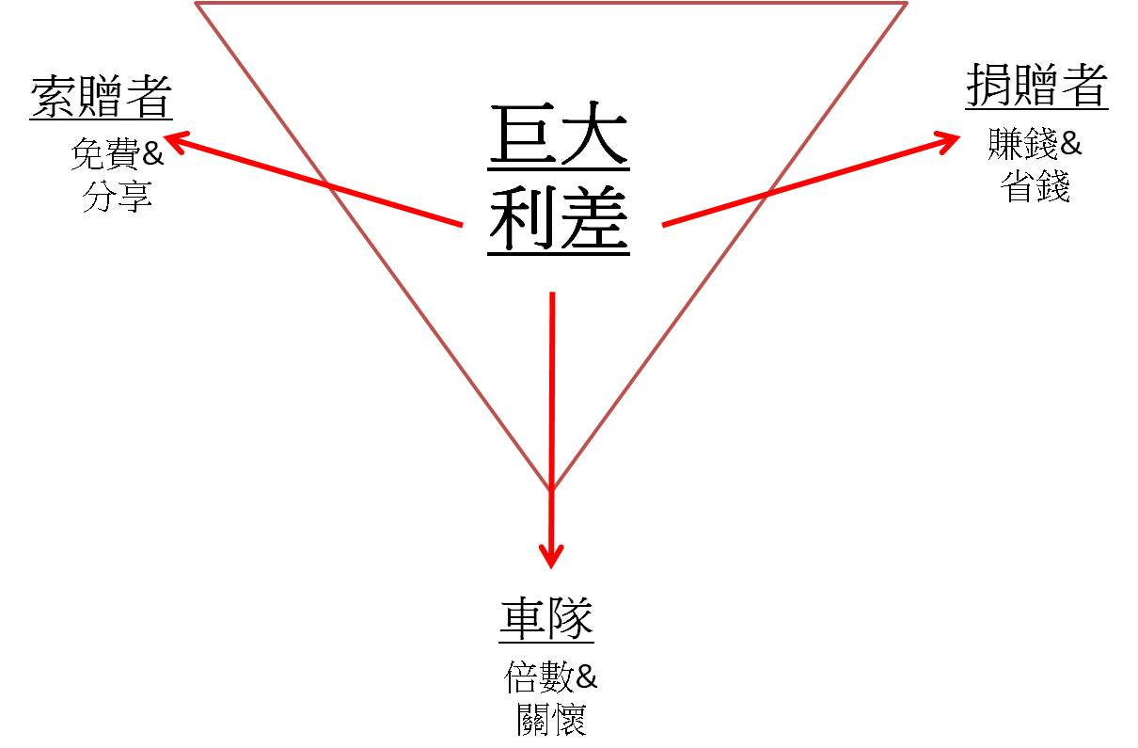
搬家過程中，常遇到客戶缺家具家電，中華優質車隊配合「你丟我撿-城市愛物網」平台全球首創合作搬運廠商可以拍照幫客戶募家具，做功德公益之餘，也給人員完整的願景、穩定了工作態度。
~工作變成一件很快樂、有意義的事情~
我們幫助的客戶體驗拿到堪用物資(寶物)，會幫車隊快速、倍數宣傳。
~我們一起合作努力的成果，變成穩定的生意和收入~

Slide 7
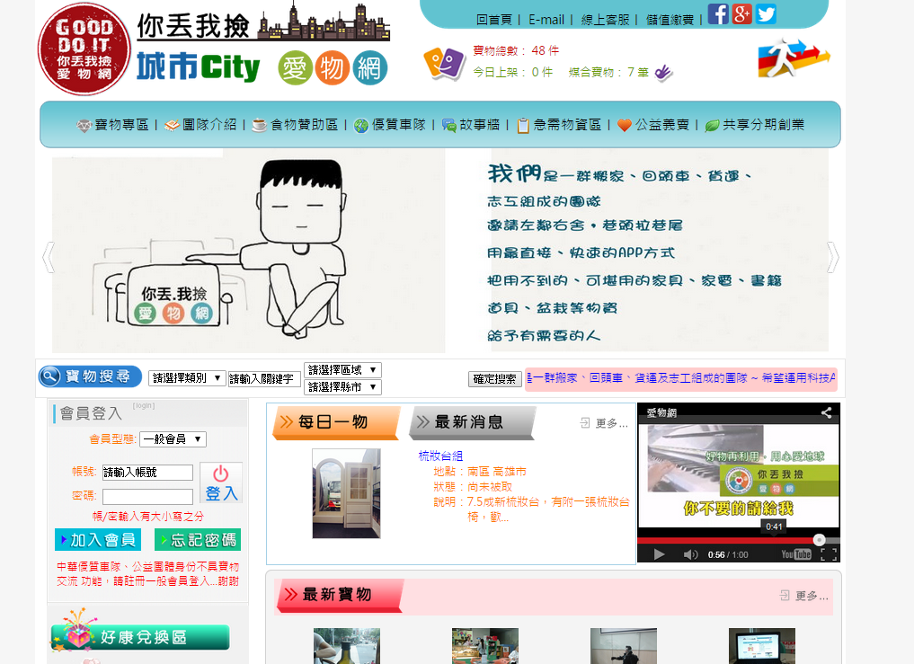
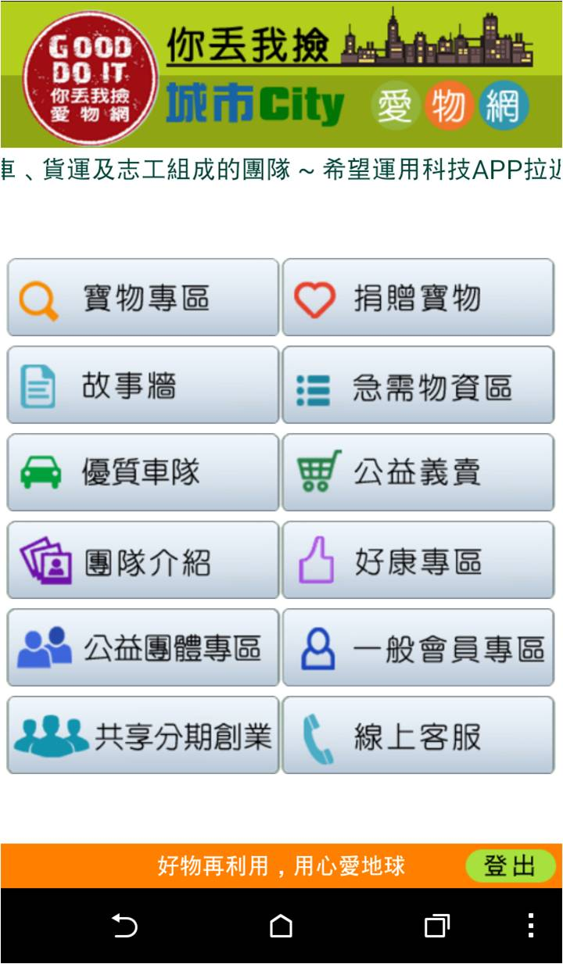
www.你丟我撿愛物網.tw
手機APP

Slide 9
邀請優質車隊
一同加入新藍海 申請表
歡迎複製表格填寫，請回傳至cfn080222518@gmail.com。若有任何問題歡迎來電洽詢！
公司名稱
負責人
統編/稅籍編號
連絡人/電話
E-mail信箱
Line
FaceBook
地址
備註

